Slide 1
BES 2014: I PROSSIMI PASSI
Enrico Giovannini – Università di Roma “Tor Vergata”

Slide 2
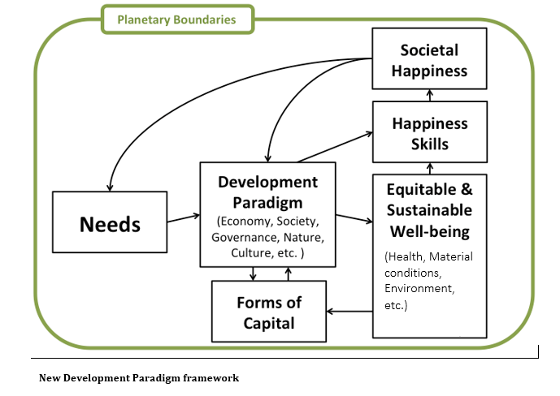
Rafforzare il framework concettuale

Slide 3
Iniziative internazionali
UNDP: Indice di sviluppo umano
UN: Obiettivi di sviluppo sostenibile
Data revolution
Worldstat
OECD: Valutazione delle politiche
High level group
World Forum
Commissione europea: GDP and Beyond, Strategia 2020
ISI-IEA Strategic Forum
Sostenibilità sociale, aspetti intergenerazionali, capital approach
G7: presidenza tedesca 2015

Slide 4
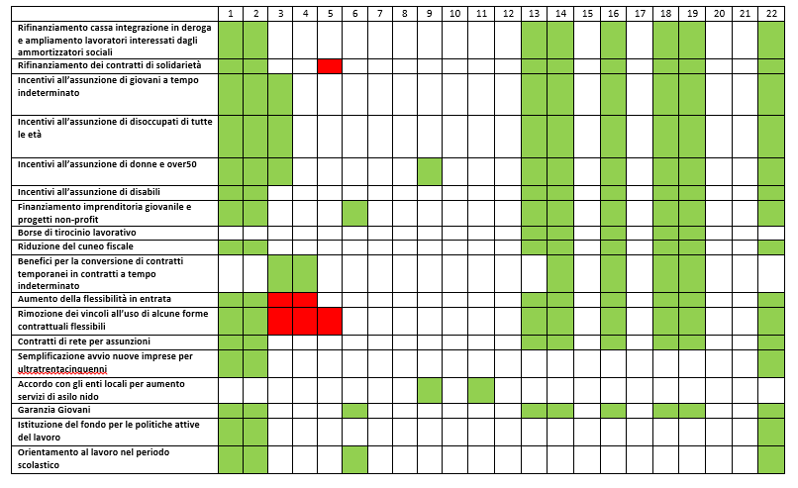
Politiche e effetto sugli indicatori

Slide 5
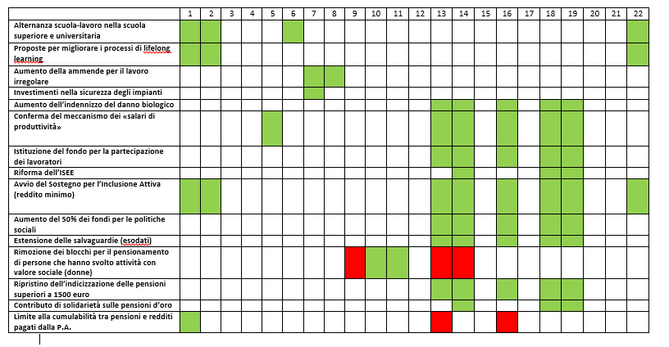
Politiche e effetto sugli indicatori

